Slide 1
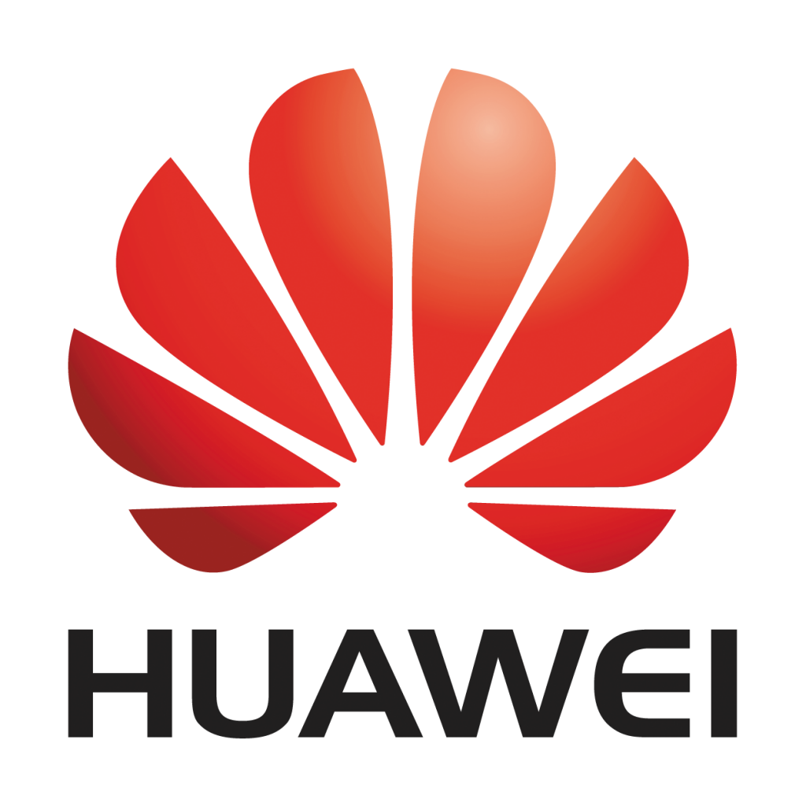
İŞLETME UZAKTAN YÜKSEK LİSANS PROGRAMI
Murat DEMİRTAŞ
STRATEJİK YÖNETİM VE İŞLETME POLİTİKALARI
200033015

Slide 2
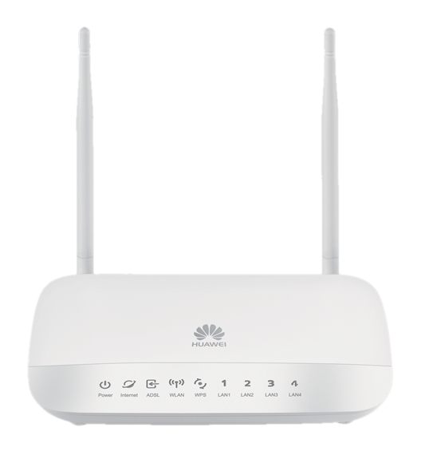
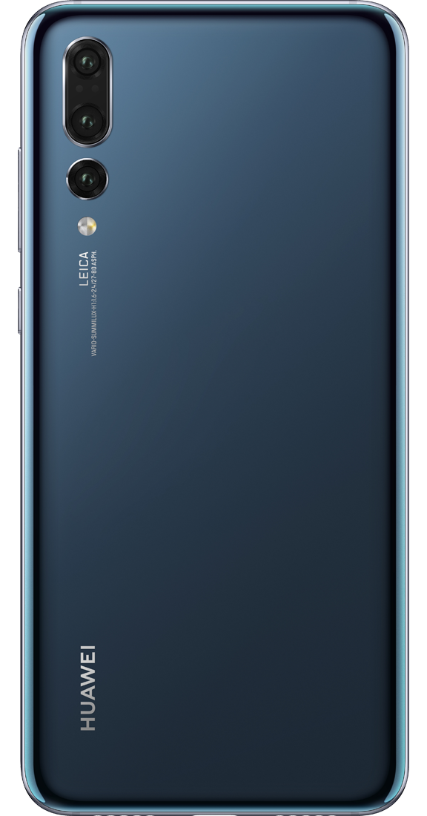
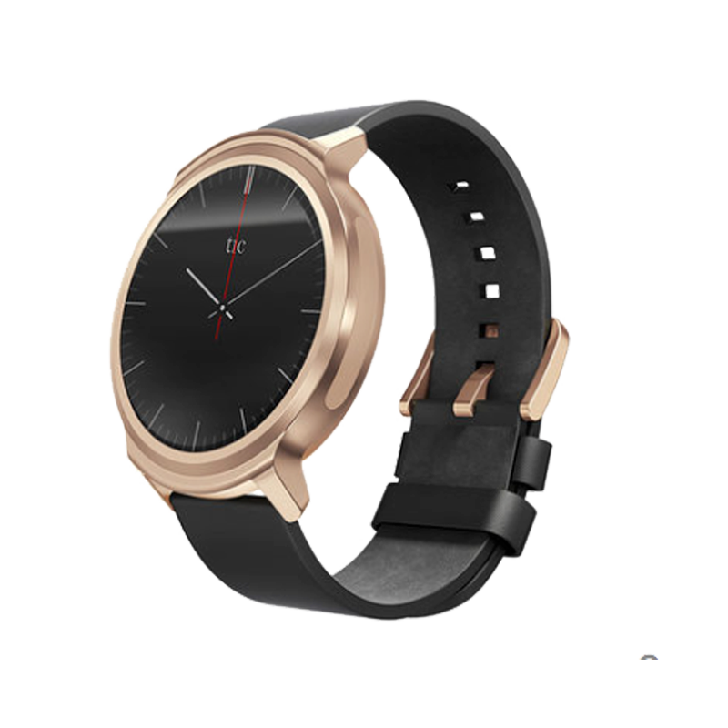
İÇERİK
Tarihi ve Bulunduğu Sektör
Misyon ve Vizyon
Dış Çevre Analizi
İç Çevre Analizi
SWOT Analizi
Temel Strateji
Rekabet Stratejisi

Slide 3
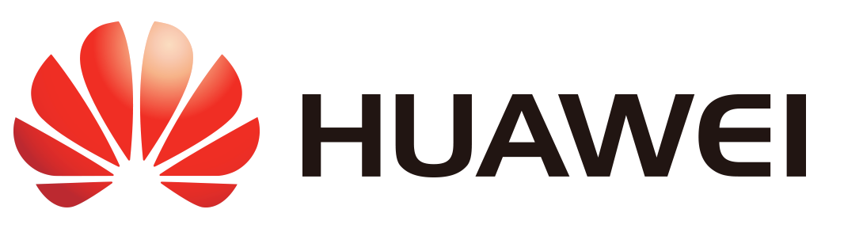
BULUNDUĞU SEKTÖR
♦️ Huawei'nin kurucusu Ren Zhengfei, Çin Halk Kurtuluş Ordusu'nda mühendis olarak çalıştıktan sonra, 1987 yılında Shenzhen şehrinde bir cep telefonu aksesuar fabrikası kurdu. Fabrikanın adı Huawei, "Çin'in geleceği" anlamına gelen "Hua" ve "Gelecek" anlamına gelen "Wei" kelimelerinden türetilmiştir.
Huawei'nin telekomünikasyon sektöründeki faaliyetlerinin kapsamı :
Mobil Ağlar
Sabit Ağlar
Yarı İletken
Ağ ve Telekomünikasyon Cihazları
♦️ Huawei, 1990'lı yıllarda Çin'in telekomünikasyon sektöründe lider bir konuma yükseldi. 2000'li yıllarda ise, uluslararası pazarlara açılmaya başladı. Huawei, bugün dünyanın en büyük telekomünikasyon ekipmanları üreticilerinden biridir.

Slide 4
Tarihçesi
♦️ Huawei'nin kurucusu Ren Zhengfei, 1987 yılında Shenzhen şehrinde bir cep telefonu aksesuar fabrikası kurmuştur.. Fabrikanın adı Huawei, "Çin'in geleceği" anlamına gelen "Hua" ve "Gelecek" anlamına gelen "Wei" kelimelerinden türetilmiştir.
♦️ Huawei, 1990'lı yıllarda Çin'in telekomünikasyon sektöründe lider bir konuma yükseldi. 2000'li yıllarda ise, uluslararası pazarlara açılmaya başladı. Huawei, bugün dünyanın en büyük telekomünikasyon ekipmanları üreticilerinden biridir.

Slide 5
Vizyon
Misyon

Slide 6

Misyon
♦️ Tüm insanların ve tüm kuruluşların dijital
bir geleceğe erişmesini sağlamak için
kapsamlı ve akıllı ürünler ve hizmetler sunmak.

Slide 7
Vizyon
♦️ Tamamen birbirine bağlı, akıllı bir
dünya inşa etmek

Slide 8
Dış Çevre Analizi
Politik Çevresel Faktörler
Yasal Çevresel Faktörler
Teknolojik Çevresel Faktörler
Ekonomik Çevresel Faktörler
Sosyo-Kültürel Çevresel Faktörler
Demografik Çevresel Faktörler
Uluslararası Çevresel Faktörler

Slide 9
İş Çevre Analizi
Tedarikçilerin Tehdit Gücü
Rakiplerin Tehdit Gücü
Müşterilerin Tehdit Gücü
İkame Malların Tehdidi
Yeni Girenlerin Tehdit Gücü

Slide 10
SWOT Analizi
GÜÇLÜ YÖNLER
Ar-Ge Yatırımı
Küresel Marka
Yenilikçi Ürünler ve Hizmetler

Slide 11
SWOT Analizi
ZAYIF YÖNLER
ABD Yaptırımları
Artan Rekabet
Marka İmajı

Slide 12
SWOT Analizi
FIRSATLAR
Dijitalleşme
Büyüyen Pazarlar
Yeni Teknolojiler

Slide 13
SWOT Analizi
TEHDİTLER
ABD Yaptırımları
Artan Rekabet
Teknolojik Gelişmeler

Slide 14
TEMEL STRATEJİ
Huawei'nin büyüme stratejisi izlemesi, Ar-Ge yatırımlarını artırması, yeni teknolojilere odaklanması ve küresel pazardaki varlığını güçlendirmesi açısından stratejik bir avantaj sağlayabilir. Ancak, ABD-Çin gerilimleri ve ABD yaptırımları gibi politik risklere karşı dikkatli olmalı ve çeşitlendirme çabalarını sürdürmelidir.

Slide 15
Huawei'nin karma stratejiyi izlemesi hem büyüme hem de risk azaltma hedeflerini dengeli bir şekilde yönetmesine yardımcı olabilir. Özellikle ABD pazarındaki kısıtlamalar nedeniyle belirli alanlarda küçülmeyi düşünürken, aynı zamanda yeni teknolojilere ve büyüyen pazarlara odaklanarak büyüme fırsatları değerlendirilebilir.
Büyüme Stratejisi
Fırsatlar
Ar-Ge Yatırımları
Dünya Çapında Varlık
Huawei'nin büyüme stratejisi izlemesi, Ar-Ge yatırımlarını artırması, yeni teknolojilere odaklanması ve küresel pazardaki varlığını güçlendirmesi açısından stratejik bir avantaj sağlayabilir. Ancak, ABD-Çin gerilimleri ve ABD yaptırımları gibi politik risklere karşı dikkatli olmalı ve çeşitlendirme çabalarını sürdürmelidir.

Slide 16
2. Karma Stratejisi
Tehditler
Fırsatlar
Risk Azaltma
Huawei için en uygun rekabet stratejisi, Farklılaştırma Stratejisi olacaktır. Şirketin güçlü Ar-Ge yatırımları, küresel marka imajı ve dijitalleşme konusundaki yetenekleri, müşterilere özel çözümler sunma ve rakiplerinden ayrışma potansiyeli yaratabilir. Bu strateji, yüksek teknoloji alanında liderliği sürdürmeyi ve müşteri sadakatini artırmayı destekleyebilir.
Huawei'nin karma stratejiyi izlemesi hem büyüme hem de risk azaltma hedeflerini dengeli bir şekilde yönetmesine yardımcı olabilir. Özellikle ABD pazarındaki kısıtlamalar nedeniyle belirli alanlarda küçülmeyi düşünürken, aynı zamanda yeni teknolojilere ve büyüyen pazarlara odaklanarak büyüme fırsatları değerlendirilebilir.

Slide 17
Rekabet Stratejisi
Farklılaştırma Stratejisi:
Ar-Ge Yatırımları ve İnovasyon
Küresel Marka İmajı
Dijitalleşme ve Yeni Teknolojilere Odaklanma
Huawei için en uygun rekabet stratejisi, Farklılaştırma Stratejisi olacaktır. Şirketin güçlü Ar-Ge yatırımları, küresel marka imajı ve dijitalleşme konusundaki yetenekleri, müşterilere özel çözümler sunma ve rakiplerinden ayrışma potansiyeli yaratabilir. Bu strateji, yüksek teknoloji alanında liderliği sürdürmeyi ve müşteri sadakatini artırmayı destekleyebilir.

Slide 18
Teşekkürler
MURAT DEMİRTAŞ

